Slide 1
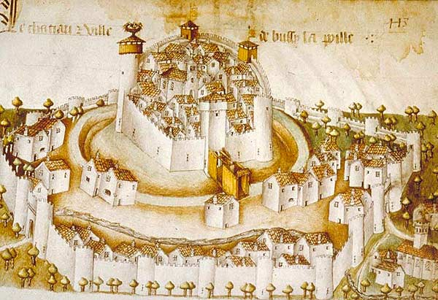
Chapitre 5
(adaptation Drom)
Un monde urbain qui s’affirme
(X1ème – X111ème siècles)
Thème 3 : Sociétés et cultures de l’Europe médiévale du XIe au XIIIe siècle
Armorial de Revel, France (Auvergne, château et ville de Bussy-la-Ville), 1456Paris, BnF, département des Manuscrits, Français 22297 fol. 443

Slide 2
Introduction
Au Moyen Age, le monde des villes est très minoritaire. Il est difficile d’évaluer avec exactitude le nombre de citadins par manque de sources. Toutefois, la période qui s’étend du XIème au XIIIème siècle apparaît comme un moment majeur dans l’histoire urbaine car de nouvelles formes d’organisation politique, sociale et économique se mettent en place. L’Occident devient alors le théâtre d’un spectaculaire essor des villes.
Comment expliquer la renaissance du monde urbain en Occident
du XIème au XIIIème siècle ? Comment les élites urbaines vont-elles obtenir davantage de pouvoirs ?

Slide 3
Progression
I. Les causes du renouveau urbain.
II. Un essor des villes spectaculaire : l’exemple de Bruges.
III. A la conquête d’une autonomie politique.
A. L’affirmation d’un pouvoir nouveau : la commune…
B. …qui s’inscrit dans le paysage urbain

Slide 4
1. Les causes du renouveau urbain
Document 2
Le grand commerce en Europe au XIIIème siècle
Cause politique
L’arrêt des invasions et le retour à la paix mettent fin à l’insécurité et aux destructions : début d’une période de prospérité.
- Les Flandres (dominées par Bruges, centre commercial le plus important du Nord de l’Europe, une des principales places financières au XIIIe siècle)
- Les villes italiennes (Gênes, Pise, Venise et Florence) qui prennent en charge les échanges entre Occident et Orient
Cause liée à l’activité agricole
L’amélioration de l’outillage des paysans permet d’obtenir de meilleurs rendements. Les surplus vont alimenter les marchés urbains
Cause climatique
Le refroidissement du climat du XIème va faciliter la mise en valeur de terres nouvelles (dégradation naturelle de la forêt)
Cause économique
La paix en Occident permet l’émergence de grandes régions commerciales qui communiquent entre elles (reprise des échanges)
Document 1
Plusieurs circonstances favorables ont permis le déclenchement, puis l'épanouissement de ce vaste mouvement. Et tout d'abord le retour à la paix, au Xème siècle, après les invasions hongroises et normandes du IXème siècle. Ensuite, un certain refroidissement du climat, au XIème siècle, a contribué à la dégradation de la forêt, ce qui a naturellement facilité le travail des défricheurs. Enfin, des améliorations essentielles ont été apportées à l'outillage agricole.
http://classes.bnf.fr/ema/campagne/camp/index4.htm
A l’aide des deux documents, trouvez la nature des causes du renouveau urbain pour montrer qu’elles sont multiples et variées. Expliquez en quoi elles peuvent permettre une renaissance des villes.
Question : le réseau commercial européen est polarisé par deux foyers économiques majeurs : lesquels ?

Slide 5
Cadre chronologique
1000 1100 1200 1300
Renaissance des villes anciennes, multiplication des bourgs
Apogée des villes nouvelles
Bourg : noyau urbain secondaire se développant en périphérie des centres urbains anciens autour d’édifices religieux, de forteresses ou de routes.

Slide 6
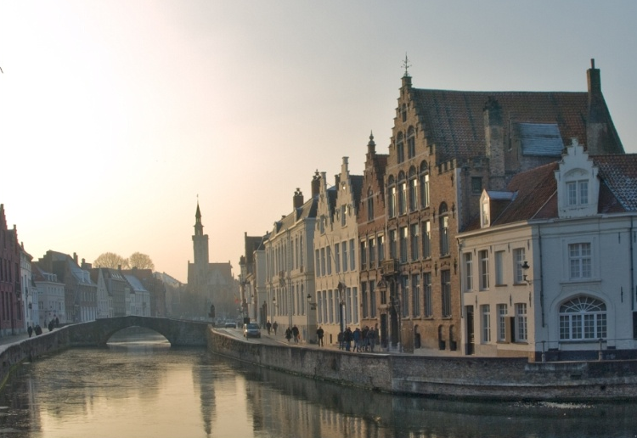
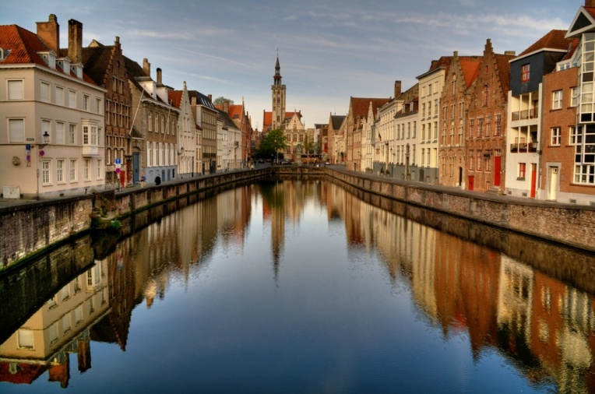
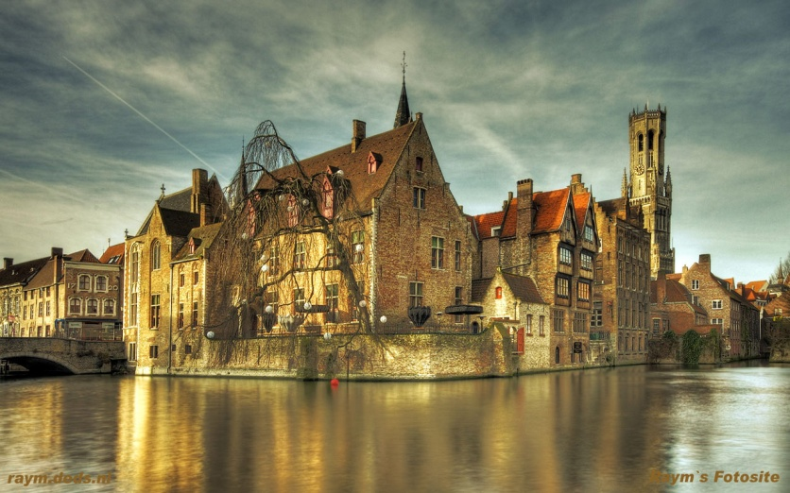
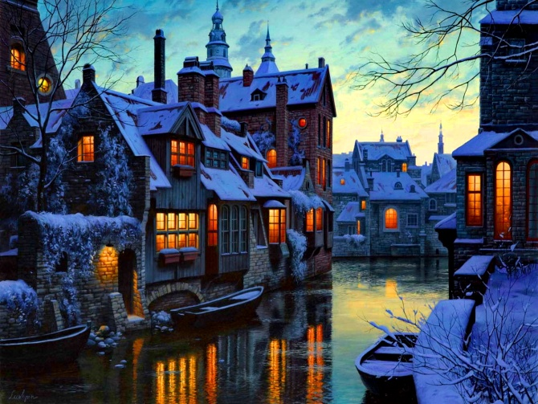
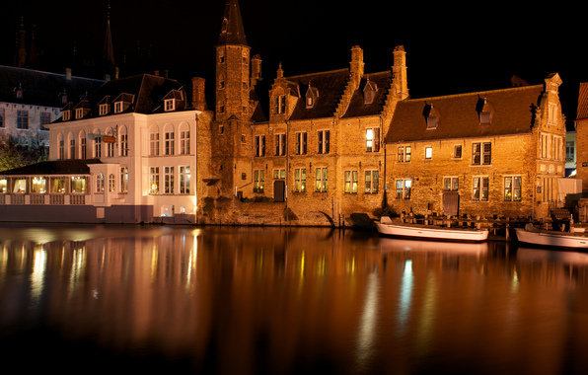
11. Un essor des villes spectaculaire : l’exemple de Bruges
La naissance de Bruges (Xème siècle)
"Baudouin, le comte de Flandre, construisit une forteresse. Par la suite, pour les besoins et les nécessités de ceux de la forteresse, des marchands d’articles coûteux commencèrent à affluer près du pont du château ; ensuite des taverniers , des aubergistes se mirent à construire des maisons et à préparer des logements pour fournir à manger et à coucher à ceux qui avaient affaire avec le seigneur durant ses séjours en ces lieux. Leur formule était : " allons au ponté. Les habitants s’y accrurent de telle sorte que bientôt naquit une ville importante qui, jusqu’à aujourd’hui conserve son nom vulgaire de pont car " Brugghe " signifie pont en flamand. "
Chronique de Jean le Long. Abbé de St Bertin, XIVème siècle.
2. Texte : Qui est le seigneur et fondateur de la ville ? Comment Jean le Long explique-t-il l’expansion de la ville ?
1. Sur la carte, encadrez en rouge et à la règle la ville de Bruges. A quelle région commerciale appartient-elle au Moyen âge ?
Dans quel pays d’Europe se situe-t-elle aujourd’hui ?
2. Le fondateur de la ville est un seigneur
laïc : il s’agit du Comte de Flandre (Baudouin Ier).
La ville s’est construite dans la seconde moitié du IXème siècle autour de la forteresse, château du comte et de sa cour. Pour subvenir aux besoins des nobles, on fit appel à des marchands d’objets de luxe qu’il fallut nourrir et loger durant leur étape dans le bourg. Peu à peu, c’est une ville toute entière qui apparut.
1. Bruges est l’une des principale ville de Flandre, région commerciale spécialisée dans la production de textiles.
Aujourd’hui, elle est l’une des villes les plus touristiques de Belgique : elle est appelée « la Venise du Nord » car son cœur historique est traversé par une multitude de canaux.
Statue de Baudouin Ier dit « Bras de fer » sur la façade de l’Hôtel de ville de Bruges

Slide 7
11. Un essor des villes spectaculaire : l’exemple de Bruges
L'artisanat textile flamand
Alors que la plupart des activités artisanales urbaines ont pour débouché le marché local, la ville et sa campagne environnante, l'industrie drapière flamande, productrice de draps de grande qualité, est tournée dès le début du XIIIème siècle vers le commerce à longue distance : Italie, France, Espagne et par l'intermédiaire des marchands italiens, vénitiens ou génois, les pays de l'Adriatique et l'Orient. Cette industrie est, d'autre part, caractérisée par une très grande spécialisation des opérations. […] Cette atomisation du travail est une garantie de qualité mais, surtout, elle permet à un petit nombre de détenteurs de capitaux […] de dominer l'ensemble de la production
http://classes.bnf.fr/ema/anthologie/ville/index.htm
3. La prospérité de Bruges repose en premier lieu sur le commerce de la laine qui vient d’Angleterre, plus précisément l’activité drapière (fabrication et vente de draps de grande qualité). Cette production est exportée dans toute l’Europe (Italie, France, Espagne) jusqu’en Orient en passant par la Mer Adriatique.
3. Lisez le texte et observez la carte :
- Sur quelle activité repose la prospérité de Bruges ?
- D’où vient la matière première ?
- Où est vendue la production ?

Slide 8
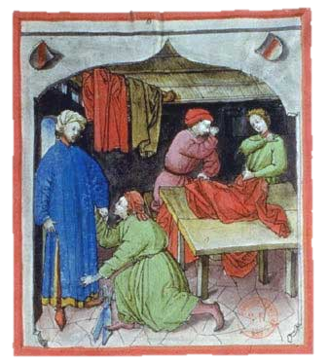
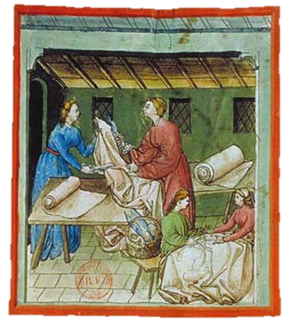
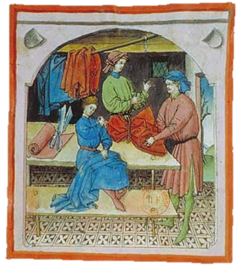
11. Un essor des villes spectaculaire : l’exemple de Bruges
1
Le règlement de la corporation¹ des foulons de Bruges (extraits)
1. Les jurés² puniront ceux qui font mal leur métier.
2. Le temps d’apprentissage est fixé à deux ans pour les fils de foulons, trois ans pour les autres.
3. Les compagnons qui veulent passer maîtres paient au métier vingt sous s’ils sont fils de foulons, les autres trente sous.
4. Les maitres doivent payer les salaires la veille du dimanche.
5. Nul homme du métier ne peut travailler le soir à la lumière.
6. Il est défendu de travailler le samedi après-midi.
7. Il est défendu d’employer d’autres ingrédients que le beurre et le suint³ pour le foulage des étoffes.
8. Sont exclus du métier tout individu qui ne porte pas pour cinq sous de vêtements, qui joue avec des dés pipés, et quiconque tient ménage avec une femme qui n’est pas la sienne. »
¹ Corporation : Mode d'organisation de la plupart des professions. Elle possédait ses propres règlements et a un rôle professionnel mais aussi parfois militaire
² Jurés : les chefs du métier qui représentent les artisans du métier auprès des autorités.
³ Suint : une matière grasse sécrétée par la peau du mouton.
2
5. Un foulon est un artisan qui pratique le foulage. C’est une opération qui consiste à battre le drap dans un liquide afin de le rendre plus solide et plus épais.
Dans l’extrait proposé, on peut dénombrer quatre catégories : les jurés (chef du métier), les maîtres (qui possèdent les ateliers), les compagnons (qui travaillent dans un atelier), les apprentis (qui sont sous les ordres des compagnons et qui apprennent le métier).
Les fils de foulons sont avantagés car leur temps d’apprentissage est écourté (2 ans au lieu de trois). De plus, s’ils veulent ouvrir leur atelier, ils ne verseront à la corporation qu’une taxe de 20 sous contre 30 sous pour les autres.
Ce règlement ne concerne pas seulement les activités professionnelles des foulons. Il organise aussi leur vie privée. Il interdit certains comportements (tricher au jeu, vivre maritalement…) et fixe des règles vestimentaires (porter pour cinq sous de vêtements)
3
4. Observez les miniatures : Reliez chaque scène à un titre puis, dans les carrés prévus à cet effet, notez le numéro de la scène représentée.
4
Titre
Marchand de vêtements de laine 
Apprenties couturières en habits de lin 
Teinturiers dans un atelier 
Marchand de vêtements de soie 
Description de la scène
● La fabrication d'un drap passait par de nombreuses opérations : le filage de la laine, le tissage, le foulage (on piétine le drap dans un liquide) qui a pour but de donner au drap de la solidité, la teinture, le finissage (on brosse et on tond le drap). Chacune de ces opérations nécessitait un corps de métier particulier.
● Chacun s'habillait selon son niveau d'aisance : aux riches, la laine et la soie, aux pauvres le chanvre non teint. Les médecins du Moyen Âge conseillaient judicieusement aux personnes âgées de se vêtir de laine, aux jeunes de s'habiller de lin, et suggéraient aux affaiblis de se revêtir de tissu de soie.
● Artisan essentiel de la société du Moyen Âge, le couturier travaille soit sur mesure, pour les gens aisés, soit en "prêt-à-porter", pour le commun. Les essayages se déroulent dans la boutique ou dans la rue, avec l'aide des apprentis couturiers.
● La couture est un débouché courant pour les fillettes mises en apprentissage. Si les gens pauvres ne possèdent que très peu d'habits (le textile est une denrée alors très coûteuse), en revanche les nobles renouvellent leurs costumes à chaque occasion ou fête de l'année, alimentant ainsi la principale industrie du royaume, la draperie.
3
5. Etude du règlement des foulons
Qu’est-ce-qu’un foulon ? (utilisez l’exercice précèdent pour répondre)
Combien de catégorie existe-t-il au sein de la corporation ? Lesquelles ? (classez les de la plus puissante à la moins puissante)
Pourquoi peut-on dire que les fils de foulons sont avantagés ?
Pourquoi peut-on dire que ce règlement organise toute la vie des foulons ?
2
4
1

Slide 9
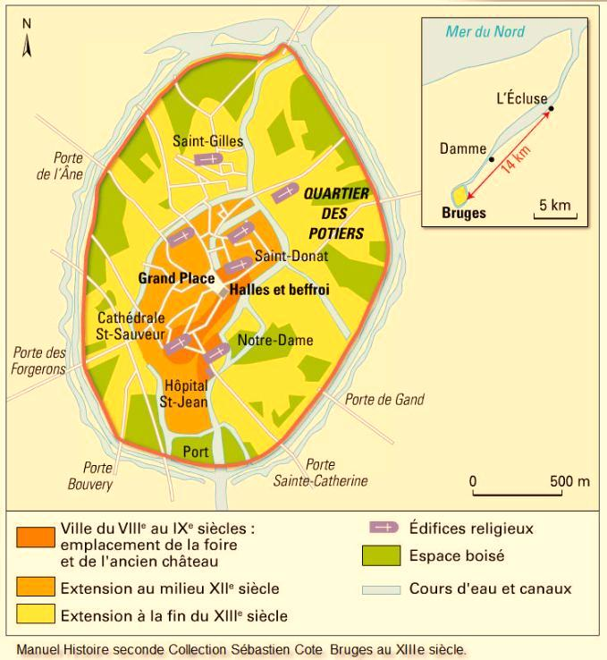
11. Un essor des villes spectaculaire : l’exemple de Bruges
6. Etude du plan de Bruges
A quel siècle, la ville prend-elle plus d’ampleur ? Par quoi est-elle protégée ? Comment la ville est-elle approvisionnée ?
6. La ville triple l’étendue de son territoire au XIIIème siècle. Protégée par des remparts, elle est approvisionnée par voie maritime depuis les ports de Damme ou de l’Ecluse. Les campagnes environnantes la ravitaillent par voie terrestre : de nombreuses portes assurent l’accès à la ville pour alimenter marchés et foires.
Les gros navires débarquaient leurs marchandises à l’Ecluse ou à Damme. Elles étaient ensuite transportées sur des embarcations légères qui empruntaient les canaux jusqu’au centre-ville.

Slide 10
Cadre chronologique
1000 1100 1200 1300
Renaissance des villes anciennes, multiplication des bourgs
Apogée des villes nouvelles
Mouvement communal
Premiers soulèvements urbains
Charte communale de Bruges
Bourg : noyau urbain secondaire se développant en périphérie des centres urbains anciens autour d’édifices religieux, de forteresses ou de routes.
Mouvement communal : mouvement de contestation contre des seigneurs urbains, reposant sur la constitution d’une commune c’est à dire une association de citadins liés par serment.

Slide 11
111. A la conquête d’une autonomie politique
A. L’affirmation d’un pouvoir nouveau : la commune…
Au Moyen Age, les villes dépendent d’un seigneur laïc ou ecclésiastique. A partir de 1070, dans les bourgs nouveaux, les citadins les plus riches s’unissent en associations appelées communes et réclament des libertés. A Bruges, à la fin du XIIIème siècle, les habitants vont obtenir du seigneur de la ville, le Comte de Flandre, un certain nombre de libertés : lesquelles ?
1. Quels sont les pouvoirs des échevins ?
2. Quels pouvoirs garde le comte ?
3. Quels articles protègent les échevins et les citadins des interventions du comte ?
La charte¹ communale de Bruges (extraits)
Article 1 : Le comte nommera tous les ans à Bruges 13 échevins. Quand il prend possession du pays, le comte doit jurer devant les échevins² de conserver à la ville ses coutumes et ses règlements.
Article 10 : Le comte se réserve les amendes et les délits concernant les monnaies ainsi que le soin de réprimer les crimes commis contre la Sainte Eglise.
Article 26 : Si une personne quelconque est bannie de la ville, le comte ne pourra pas mettre la main à ses biens.
Article 49 : Si le comte accuse les échevins d’avoir mal rendu la justice, et que leur décision est confirmée par les échevins des bonnes villes (Gand, Ypres, Lille, Douai), le comte leur doit réparation du déshonneur.
Article 65 : Les échevins et les conseillers ont le pouvoir d’établir des impôts pour acquitter les dépenses et les dettes de la ville.
Article 67 : Le comte est tenu de promulguer les règlements faits par les échevins. Les échevins peuvent les annuler à volonté, mais ils doivent à ce moment-là prévenir le comte.
D’après les chartes de 1281 et de 1304
¹ Document écrit par lequel un seigneur accorde une série de privilèges (économiques, fiscaux, juridiques ou militaires) ou de libertés (appelées franchises) à une ville ou à une communauté.
² Magistrat élu parmi les principaux bourgeois d’une ville pour la gouverner.
1. Les pouvoirs des échevins sont étendus :
3. Certains articles protègent la commune :
dans le domaine législatif : ils établissent les coutumes et règlements de la ville
art. 1 et 67 : le seigneur de la ville doit reconnaître l’autorité de la commune et les règlements promulgués par les échevins
dans le domaine judiciaire : ils rendent la justice et ont donc des pouvoirs de juges.
art. 26 : le comte ne peut récupérer la fortune d’un banni (exactions limitées).
dans le domaine financier : ils peuvent créer des impôts qu’ils ont compétence de prélever
art. 49 : le comte ne peut remettre en cause la justice des échevins. En cas de litige, la commune demande l’arbitrage des communes des villes environnantes.
2. Le Comte nomme les échevins (choisis parmi les bourgeois de la ville) et conserve la justice courante (petits délits). Il a par ailleurs compétence pour juger les fautes commises contre l’Eglise.

Slide 12
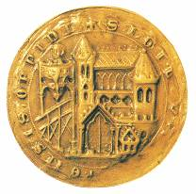
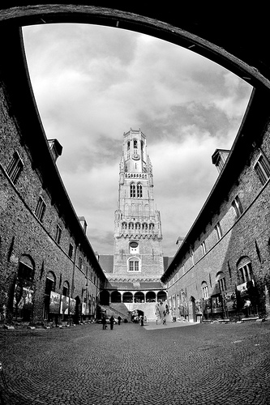
B. …qui s’inscrit dans le paysage urbain
▼ Haut de 83 mètres, le beffroi (tour), symbole de la puissance échevine est élevé entre le XIIIème et le XVème siècle. Il domine la Halle (marché) et contient le sceau de la ville, son trésor et ses archives. Ses 47 cloches rythment la vie quotidienne des citadins.
3. Par ses dimensions élevées et son architecture, le beffroi payé par la commune de Bruges est là pour montrer qu’il est tout aussi voire plus imposant que le donjon du Comte, seigneur laïc de la cité.
► Un sceau est une empreinte destinée à garantir l'authenticité d'un document Le terme désigne également l'objet qui permet de réaliser cette empreinte. Autour du sceau de Bruges, on peut lire « Sigillum Brugensis Oppidi » (sceau de la place forte de Bruges)
De plus, le beffroi concurrence également le pouvoir religieux puisque les échevins de Bruges ont obtenu le « droit de cloche » : les 47 cloches du beffroi se substituent au temps de l’Eglise dans les actes de la vie quotidienne (attaques, appel à la révolte, dangers…)
Photographie
1. Coloriez en rouge le beffroi, en violet la halle. Quelle fonction occupe chacun des monuments ?
Question
2. Quelle importance revêt le sceau ?
Fonction de commandement
(pouvoir des échevins et de la commune)
Texte
3. Pourquoi le beffroi de Bruges concurrence-t-il les deux autres pouvoirs de la ville (seigneurial et ecclésiastique) ?
2. Le sceau permet d’authentifier des actes. Utilisé par les rois au début du Moyen Age, cette signature va être récupérée par le pouvoir urbain. Le sceau donne à la commune une légitimité et lui permet aussi d’affirmer ses droits.
Droit de beffroi et droit de cloche
[Les] communes s’apparentent à de véritables seigneuries populaires et cherchent à posséder les apparences matérielles de leur nouveau statut. L’autonomie communale n’est pas suffisante, elle se doit d’être perçue par tous à travers l’obtention d’autres privilèges. L’autorisation de construire un beffroi permet de marquer architecturalement le paysage et les échevins vont se lancer dans la construction de tours sans cesse plus hautes afin de rivaliser le plus dignement possible avec le donjon du seigneur local ou le clocher de l’église. Ce droit de beffroi est indépendant de l’autonomie communale (…). Le droit de cloche est un privilège onéreux puisqu’il permet de s’affranchir de l’autorité féodale ou religieuse pour l’organisation de la journée. La cloche sonne le début et la fin de la journée de travail et le couvre-feu mais surtout, elle permet de mobiliser rapidement la population en cas de danger (attaques, incendies...) ou de révolte.
http://www.beffrois.com/index.php?myrub=470
Fonction commerciale

Slide 13
Conclusion
Entre le XIème et le XIIIème siècle, un vaste mouvement d’urbanisation se produit en Occident. Les anciennes villes renaissent. D’autres vont naître (les villes neuves).
Cet essor s’inscrit dans un dynamisme global de l’Occident : croissance des campagnes, multiplication des échanges, affirmation de nouveaux pouvoirs politiques, notamment ceux des élites urbaines.

Slide 14
Ressources
Fiche Eduscol
http://cache.media.eduscol.education.fr/file/lycee/77/3/LyceeGT_Ressources_HGEC_2_Hist_07_T3SocCultUrbainMediev_148773.pdf
Adaptation DROM
http://webtice.ac-guyane.fr/histgeo/IMG/pdf/adaptationdrom2e.pdf
Carte
http://www.cyberhistoiregeo.fr/spip.php?article878
http://www.clubdespartenaires.fr/portail/jcms/p1_488178/l-expansion-de-l-occident-histoire-5eme
La ville au Moyen âge
http://classes.bnf.fr/ema/ville/index.htm (dossier sur l’enfance au Moyen âge)
http://fr.slideshare.net/xoseantongarcia/lessor-des-villes-au-moyen-ge
http://museclio.over-blog.com/article-cours-2e-histoire-societes-et-cultures-urbaines-1-71462692.html
Textes et documents sur Bruges
http://hist-geo.ac-rouen.fr/pdg/5h/bruges/bruges.htm
http://www.beffrois.com/index.php?myrub=470 (Association Beffrois et patrimoine)
http://www.clio.fr/BIBLIOTHEQUE/bruges_ville_europeenne_millenaire.asp
(article d’André Vandewalle, archiviste en chef aux Archives de la ville de Bruges)
http://hg.moitel.free.fr/spip/IMG/pdf/f2_edc_bruges.pdf
http://nathalie.dorval.perso.neuf.fr/Bruges/
Le sceau au Moyen âge
http://www.cyberindre.org/jahia/webdav/site/cyberindre/shared/pdf/archives/Service_educatif//sceau%20GIII-1.pdf

